Slide 1
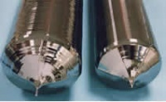

Les hétérostructures et les nouvelles voies pour l’électronique.
I. Les hétérostructures de semi-conducteur.
I.1 Définition
Juxtaposition de 2 semi-conducteurs différents.
Développement du à l’introduction des semi-conducteurs III-V.
Binaires
Arséniés : GaAs, AlAs, InAs,
Phosphorés : GaP, AlP, InP.
Ternaires : AlGaAs, GaInAs, GaInP.
Quaternaires : GaInAsP (laser 1.55µm).
Alliage SiGe
I.2 Intérêt.
Variation des paramètres caractéristiques des semi-conducteurs.
Bande interdite.
Mobilité des porteurs
Indice de réfraction.
⇒ Optimisation des composants micro et optoélectroniques.
⇒ Nouveaux composants

Slide 2
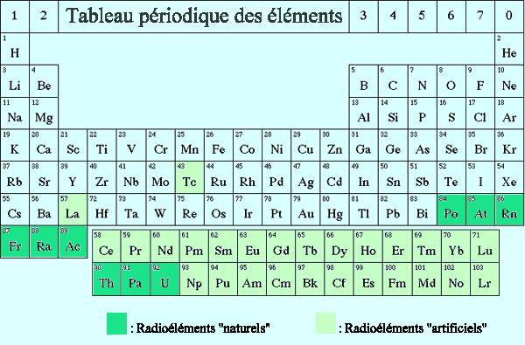
Table de Mendeleiev

Slide 3
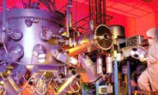
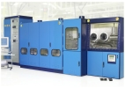

I.3 Technologie – matériaux.
Fabrication : cristaux ⇒ ajustement du paramètre de maille (dépôt pseudomorphique).
Contraintes mécaniques : écart relatif de paramètre de maille Δa/a < valeur fonction des propriétés élastiques du semi-conducteur et de l’épaisseur voulue.
Oui ⇒ contrainte non relaxée.
Non ⇒ apparition de dislocations pour relaxer et retrouver le paramètre de maille à l’équilibre.
Intérêt des quaternaires : pour un même paramètre de maille : variation de la bande interdite.
Epitaxie : dépôt de films minces monocristallins contrôlés à la monocouche atomique près.
Source : solide, liquide ou gaz
Température : 400-1000 °C (phénomènes de dilatation à prendre en compte)
Substrats : Si, GaAs, InP, Saphir (Al₂O₃)
Epitaxie par jets moléculaires (EJM)
Epitaxie en phase vapeur (EPVOM) d’organométalliques
Dépôt en phase vapeur d’organométalliques
(EPVOM, MOCVD)
Epitaxie par jets moléculaires (EJM, MBE)

Slide 4
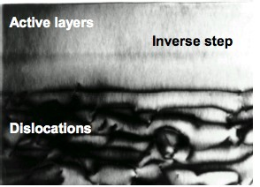
I.4 Adaptation des mailles cristallines
Les différents cas:
Matériaux adaptés en maille
Matériaux pseudomorphiques
Matériaux métamorphiques
InAlAs sur substrat GaAs (environ 30% In)

Slide 5
I.5 Alignement des bandes à l’interface: différents cas possibles.
. 3 sortes d’alignement possible : type I, II et III
Energie
Energie du vide
χ₁
χ₂ : affinité électronique
E_{C}
E_{V}
Type I Type II Type III
Exemple
AlGaAs/GaAs GaAs/InP GaSb/InAs

Slide 6
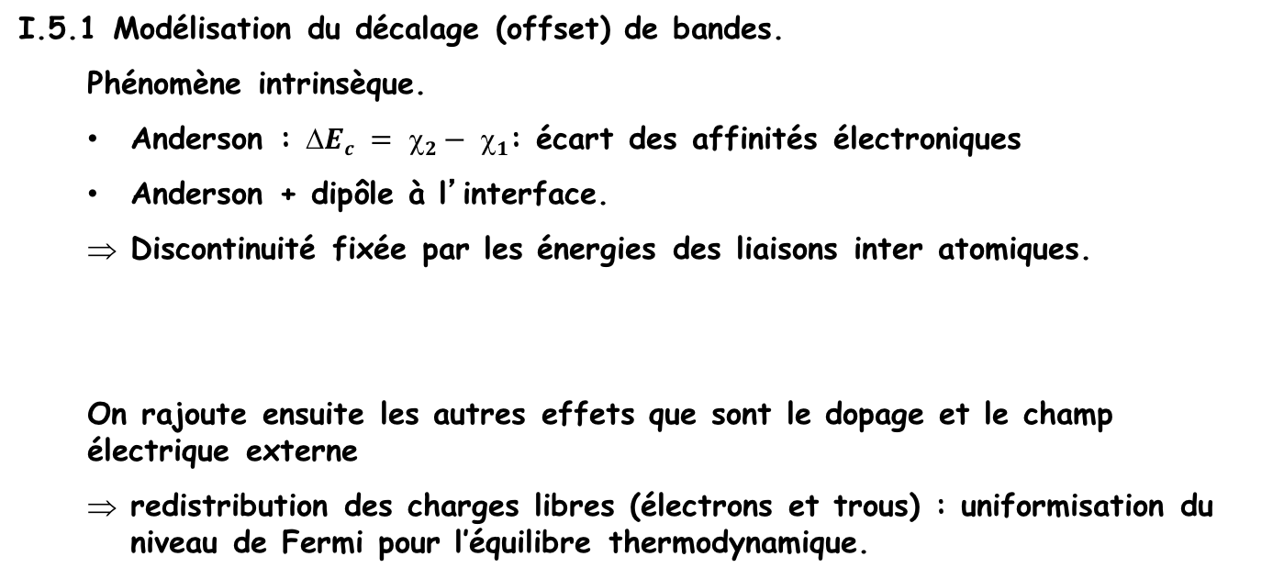
I.5.1 Modélisation du décalage (offset) de bandes.
Phénomène intrinsèque.
Anderson : $Ec = 2− 1$: écart des affinités électroniques
Anderson + dipôle à l’interface.
Discontinuité fixée par les énergies des liaisons inter atomiques.
On rajoute ensuite les autres effets que sont le dopage et le champ électrique externe
redistribution des charges libres (électrons et trous) : uniformisation du niveau de Fermi pour l’équilibre thermodynamique.

Slide 7
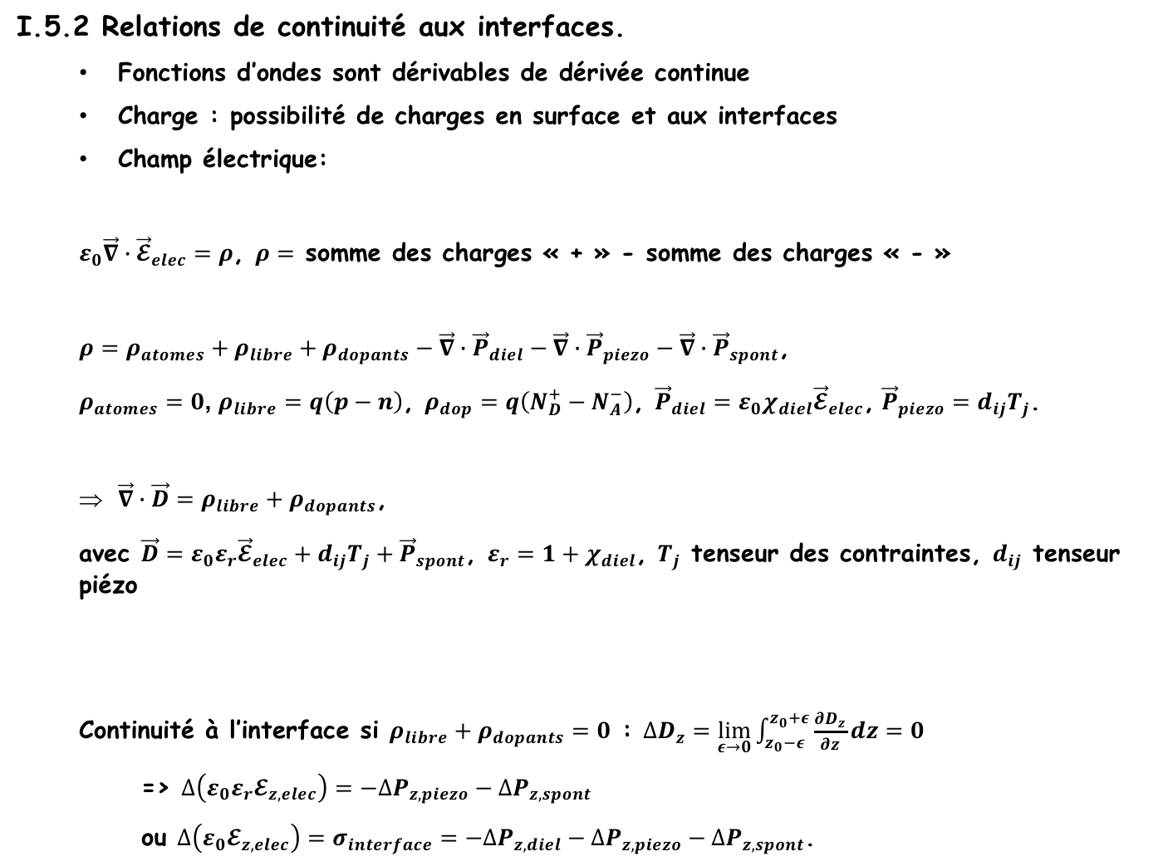
I.5.2 Relations de continuité aux interfaces.
Fonctions d’ondes sont dérivables de dérivée continue
Charge : possibilité de charges en surface et aux interfaces
Champ électrique:
$ε_{0}\vec{∇}∙{\vec{𝓔}}_{elec}=ρ$, $ρ=$ somme des charges « + » - somme des charges « - »
$ρ=ρ_{atomes}+ρ_{libre}+ρ_{dopants}−\vec{∇}∙{\vec{P}}_{diel}−\vec{∇}∙{\vec{P}}_{piezo}−\vec{∇}∙{\vec{P}}_{spont}$,
$ρ_{atomes}=0$, $ρ_{libre}=q\left(p−n\right)$, $ρ_{dop}=q\left(N_{D}^{+}−N_{A}^{−}\right)$, ${\vec{P}}_{diel}=ε_{0}χ_{diel}{\vec{𝓔}}_{elec}$, ${\vec{P}}_{piezo}=d_{ij}T_{j}$.
$\vec{∇}∙\vec{D}=ρ_{libre}+ρ_{dopants}$,
avec $\vec{D}=ε_{0}ε_{r}{\vec{𝓔}}_{elec}+d_{ij}T_{j}+{\vec{P}}_{spont}$, $ε_{r}=1+χ_{diel}$, $T_{j}$ tenseur des contraintes, $d_{ij}$ tenseur piézo
Continuité à l’interface si $ρ_{libre}+ρ_{dopants}=0$ : $∆D_{z}=\lim_{ε→0}{\int_{z_{0}−ε}^{z_{0}+ε}{\frac{∂D_{z}}{∂z}dz}}=0$
=> $∆\left(ε_{0}ε_{r}𝓔_{z,elec}\right)=−∆P_{z,piezo}−∆P_{z,spont}$
ou $∆\left(ε_{0}𝓔_{z,elec}\right)=σ_{interface}=−∆P_{z,diel}−∆P_{z,piezo}−∆P_{z,spont}$.

Slide 8
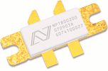
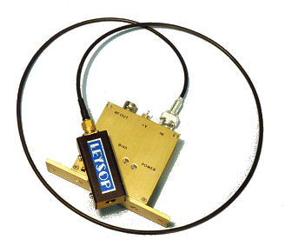
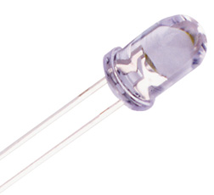
I.6 Application des hétérostructures: Ingénierie de la structure de bande.
Composants électroniques et optoélectroniques.
Microélectronique : Transistors fonctionnant à très haute fréquence au-delà de celles accessibles à la technologie silicium.
Transistors de la filière HEMT sur GaAs, InP
Transistors de la filière HEMT en GaN (sur saphir ou SiC ou Si) pour la puissance.
Optoélectronique : utilisation des différents indices de réfraction qui permettent de confiner la lumière ou de la réfléchir
guides d'onde.
modulateurs
LEDs et lasers (IR au bleu/UV). => éclairage blanc à LEDs
Semi-conducteurs ont des propriétés qui dépendent des matériaux qui les composent. Par exemple la mobilité des électrons dans InGaAs varie de 8000 à 33000 cm²/Vs lorsque la composition en indium varie de 0 à 100 %. Très grand gap des nitrures bons pour la tenue en tension
Performances des composants améliorées en utilisant des semi-conducteurs particuliers dans certaines régions. Exemple : transistor bipolaire à hétérojonction pour lequel il est utile de remplacer le semi-conducteur utilisé pour l'émetteur par un autre disposant d'une largeur de bande interdite plus grande que dans la base. On peut ainsi démontrer que le gain est considérablement amélioré.
HEMT GaN

Slide 9
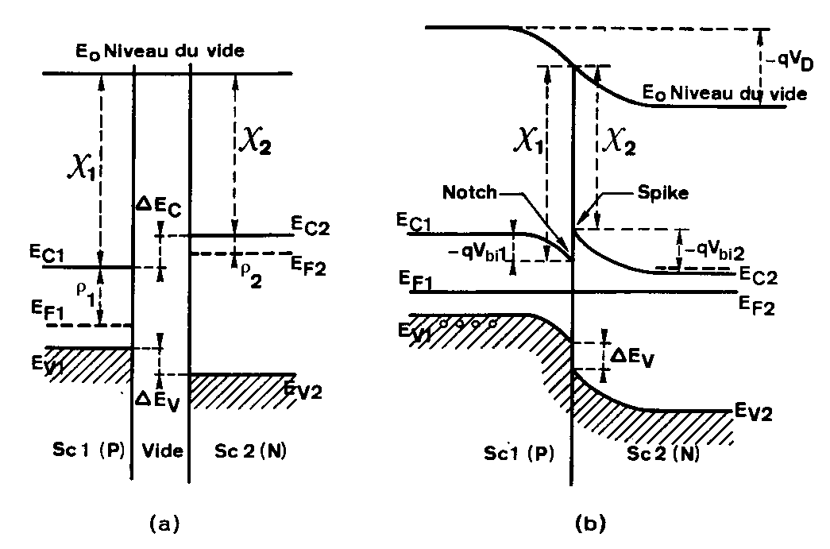
I.6.1 Exemple 1: Hétérojonction PN.
=> Bipolaire à hétérojonction
(a) Alignement des bandes (Anderson) (b) Equilibre thermodynamique

Slide 10
I.6.2 Exemple 2: Systèmes d’électrons à 2 dimensions
=> transistor à hétérostructure (HEMT), transistor MOS
Zone désertée (chargée >0)
Gaz quasi-bidimensionnel d'électrons
Semi-conducteur à grande largeur de bande interdite dopé
E_{C}
+
+
E_{C}
E_{F}
E_{F}
Semi-conducteur à petite largeur de bande interdite non dopé
E_{V}
E_{V}
(a) Alignement des bandes (Anderson) (b) Equilibre thermodynamique

Slide 11
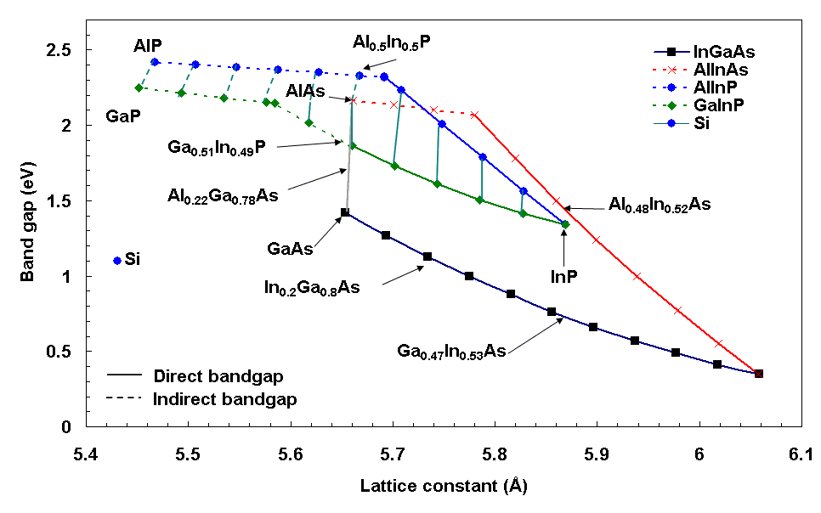
La « carte du monde » des semi-conducteurs
Lattice constant = paramètre de maille.
Band gap : bande interdite

Slide 12
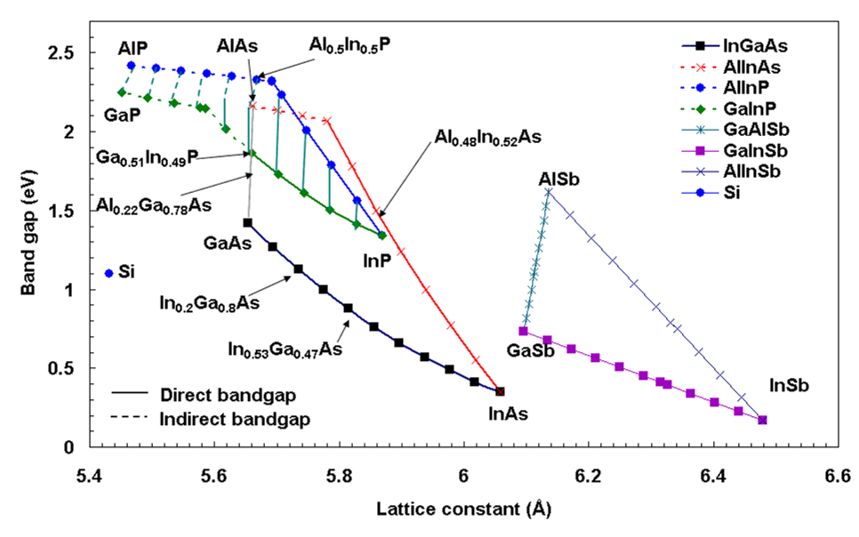
Une carte élargie aux antimoniures

Slide 13
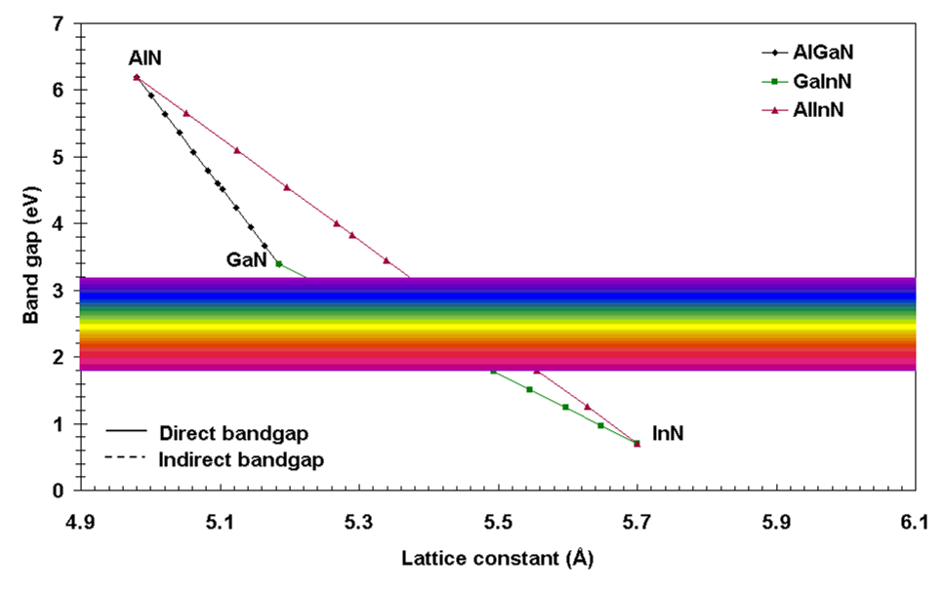
La carte des nitrures d’éléments III

Slide 14
II. Les nouvelles voies pour l’électronique
II.1 Nouveaux matériaux, nouvelles formes de matériaux
II.1.a Nouveaux matériaux: vers une diversification et une intégration
Semi-conducteurs à large bande interdite
Une nouvelle classe de semi-conducteurs aux applications très nombreuses: GaN est le second semi-conducteur produit industriellement après le Si
Composants hyperfréquence de forte puissance (transistors)
Composants HEMTs nanométriques
Cathodes froides (=> tubes électroniques miniatures)
Capteurs pour environnement extrêmes (haute température, haute énergie, bio)
Microsystèmes électromécaniques (MEMS) alliant les avantages des propriétés conductrices des semi-conducteurs et les propriétés piézoélectriques du semi-conducteur

Slide 15
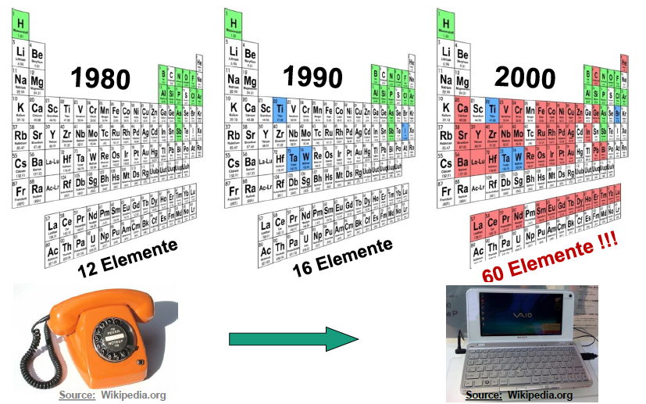
La diversification des matériaux pour l’électronique
Source: Fraunhofer ISC

Slide 16
Oxydes : un ensemble de matériaux à explorer pour leurs propriétés électroniques (ZnO, HfO₂, BiFeO₃, PZT…)
Supraconductivité, Magnétorésistance, Multiferroïques
Semi-métaux
Ferro-piézoélectriques
Effets thermoélectrique, magnétocalorique géants
Transitions résistif/isolant, Isolants topologiques
Semi-conducteurs organiques ou organométalliques: pour une électronique souple
Pentacène, perovskites
Graphène, matériaux bidimensionnels
Couches moléculaires auto-assemblées
Autres alliages
Cu(Ga,In)Se₂ (absorbant mince et flexible pour cellules solaires)
Dichalcogénures (MoS₂, MoSe₂, …)

Slide 17
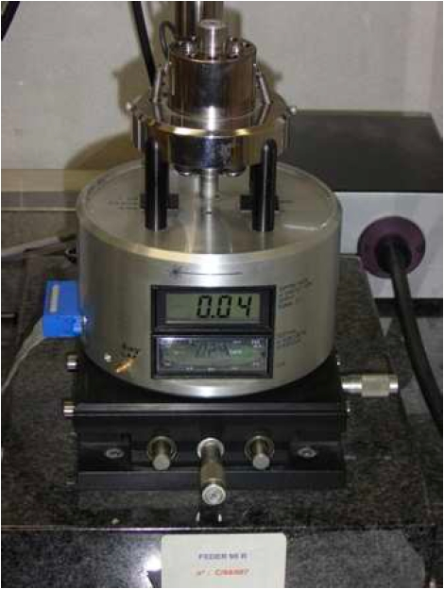
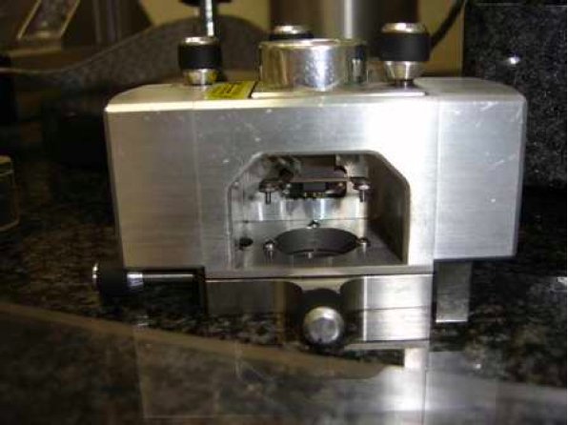

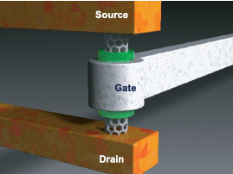
II.1.b Nouvelles formes, dimension réduite: matériaux 1D ou 0D
Ce qui a changé en 1981: invention du STM:
ouvre la voie des nanosciences et nanotechnologies.
observation
fabrication
AFM
Support de pointe AFM
Nanomatériaux: augmentation relative des phénomènes de surface
Nanofils: fils de semi-conducteur obtenus par gravure ou par dépôt (épitaxie) => systèmes d’électrons à 1 dimension
Nanotubes de carbone: molécules constituées uniquement d’atomes de carbone
Pb de la maîtrise du dopage dans les nanofils et nanotubes
Nanoplots:
IEF
Boites quantiques Ge/Si
=> Electronique moléculaire
Mémoires, Lasers

Slide 18
II.2 La physique
II.2.a Explorer les possibilités offertes par les modèles connus (équations de conservation).
Effets à haute fréquence en transport « classique »
Equations de conservation à haute fréquence. Effets balistiques dans les composants.
Equation de vitesse issue de l’hydrodynamique:
Cette équation conduit moyennant quelques approximations (négliger la diffusion et le gradient de vitesse) à la loi de Drude:
τ = temps caractéristique des mécanismes de collision (relaxation de la vitesse des électrons accélérés dans le champ électrique)
Résistivité:
ρτ correspond à une inductance cinétique. Elle apparaît pour des composants dont les dimensions sont si petites que le temps de transit est inférieur à τ ou si la fréquence du signal est assez élevée (attention, approche hydrodynamique: f << kT/h).
Applications: montée en fréquence (THz)
Impact: imagerie, sécurité, médical, environnement, astronomie

Slide 19
Transport quantique
Calcul du transport à partir de l’équation de Schrödinger
Calcul de l’évolution temporelle des fonctions d’onde
Transport à caractère balistique (vol libre - nanostructures)
Applications
Calcul du transport balistique
Calcul des phénomènes de collision
=> Simulations de composants nanométriques
Calcul quantique
A base de "q-bits": états quantiques.
Nouvelle variable d’état pour la commutation: spin, états atomiques, moléculaires, état mécanique…

Slide 20
Physique des surfaces et interfaces: interface métal – semi-conducteur
Plasmons de surface ou d'interface
Comportement collectif du gaz d’électrons
Pour un système tridimensionnel
Pour un système bidimensionnel
Ondes THz
Ondes THz
Metal
Isolant
d
AlGaN
GaN
Oscillation plasma du gaz bidimensionnel d’électrons
Sources et détecteurs THz accordables. Détection du plasmon: mesure directe, hétérodyne…
Autre utilisation des plasmons de surface en optoélectronique: SPASER

Slide 21
Physique des systèmes à 2D: résolution de l’équation de Schrödinger dans l’approximation de la masse effective
Détermination des fonctions d’ondes électroniques dans une bande d’indice n
V(z) se limite aux variations de potentiel dans la direction z. –qV(z) caractérise le profil de la bande de conduction.
Exemples:
Semi-conducteur à grande largeur de bande interdite
Semi-conducteur à petite largeur de bande interdite
Semi-conducteur à grande largeur de bande interdite dopé
Zone désertée (chargée >0)
Gaz quasi-bidimensionnel d'électrons
E_{C}
E_{C}
+
+
E_{F}
E_{F}
E_{V}
E_{V}

Slide 22
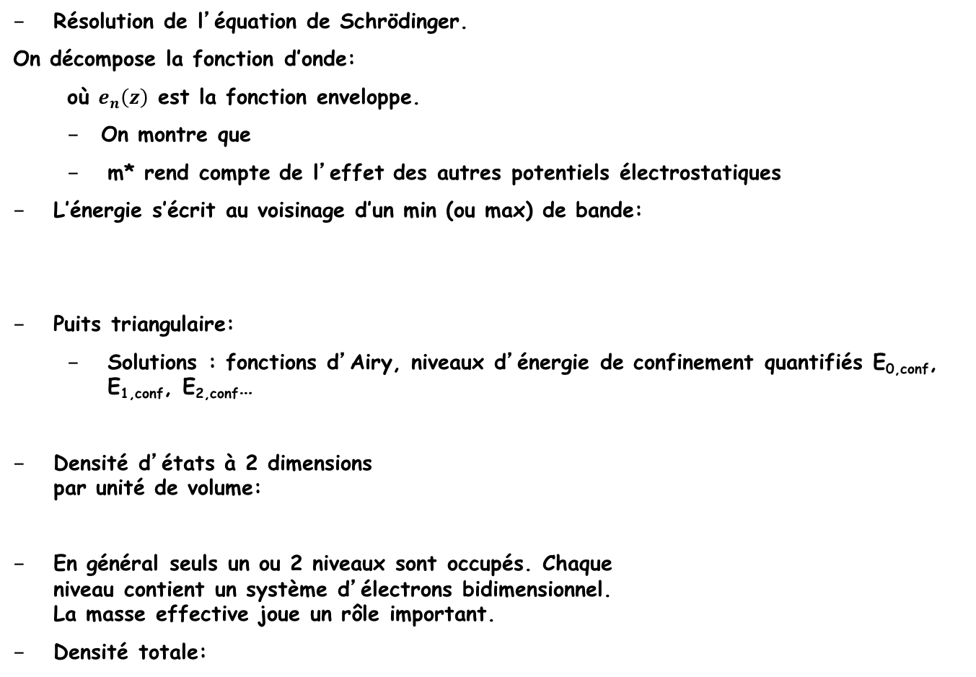
Résolution de l’équation de Schrödinger.
On décompose la fonction d’onde:
où $e_{n}\left(z\right)$ est la fonction enveloppe.
On montre que
m* rend compte de l’effet des autres potentiels électrostatiques
L’énergie s’écrit au voisinage d’un min (ou max) de bande:
Puits triangulaire:
Solutions : fonctions d’Airy, niveaux d’énergie de confinement quantifiés E_{0,conf}, E_{1,conf}, E_{2,conf}…
Densité d’états à 2 dimensions par unité de volume:
En général seuls un ou 2 niveaux sont occupés. Chaque niveau contient un système d’électrons bidimensionnel. La masse effective joue un rôle important.
Densité totale:
E_{F}
0
E_{0,conf}
E_{1,conf}
E_{2,conf}

